Slide 1
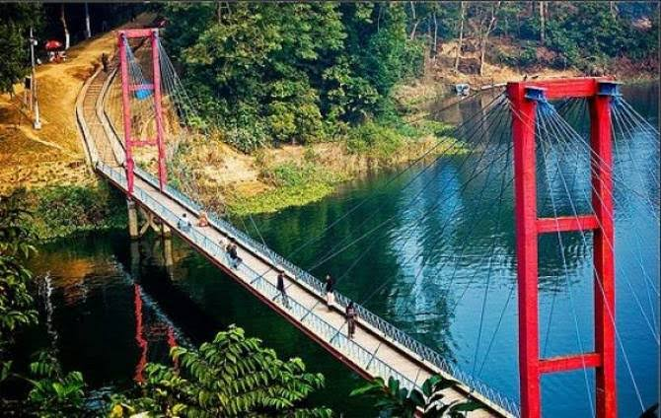
“মাল্টিমিডিয়া ক্লাশে সবাইকে স্বাগতম”

Slide 2
পরিচিতি
মোছাঃ মাহ্‌মুদা বেগম
সহকারী শিক্ষক
সমাজ বিজ্ঞান
দামোদরপুর ঢুকঢুকির হাট উচ্চ বিদ্যালয়
বদরগজ্ঞ,রংপুর
মোবাঃ ০১৭২৩-৩১৫৪৪৭
ই-মেইলঃ- mahmudab1979@gmail.com
শ্রেণিঃ ৭ম
বিষয়ঃবাংলা প্রথম পত্র
পাঠঃ গদ্য
সময়ঃ ৫০ মিনিট
তাং-

Slide 3
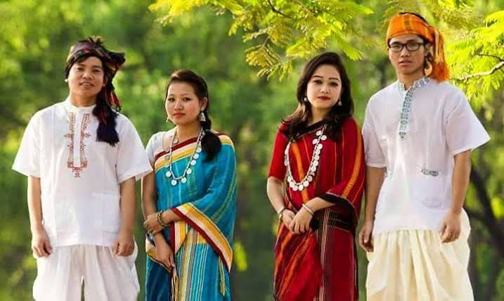
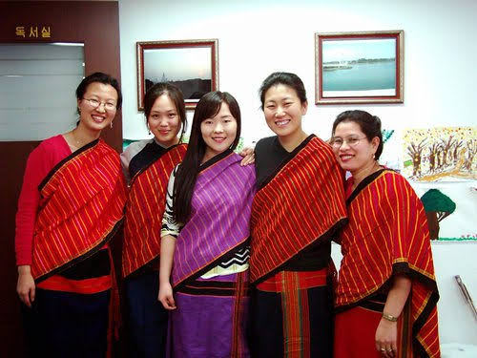
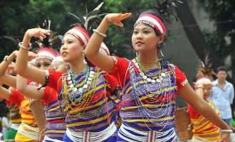
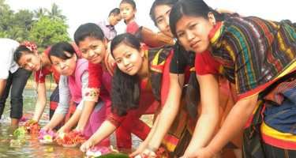

Slide 4
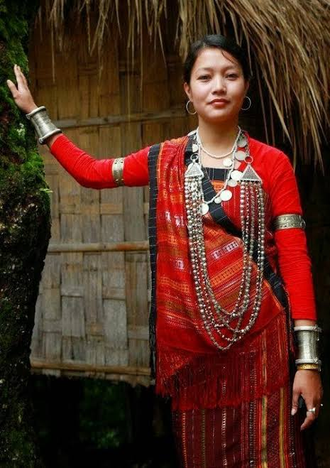
আমাদের আজকের আলোচনার বিষয়-
“চাকমা জনগোষ্ঠী”

Slide 5
শিখনফল
এই পাঠ শেষে শিক্ষার্থীরা.....
১। লেখক পরিচিতি বলতে পারবে।
২। নতুন নতুন শব্দের অর্থ বলতে পারবে।
৩। বাংলাদেশে বসবাসরত বিভিন্ন ক্ষুদ্রজাতিসত্তার নাম বলতে পারবে।
৪। চাকমা জনগোষ্ঠীর সমাজ , সংস্কৃতি ও জীবনাচার সম্পর্কে বিশ্লেষন করতে পারবে।

Slide 6
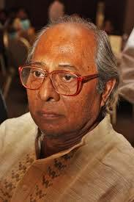
জন্মঃ ১৯৫২ খ্রিষ্টাব্দে হবিগঞ্জে ।
গ্রন্থঃ বসন্ত কুন্নি পাগলী কৈলাং , মনিপুরি কবিতা , চৈতনে অধিবাস , মনিদীপ্ত মণিপুরি ও বিষ্ণুপ্রিয়া বির্তক ইত্যাদি ।

Slide 7
একক কাজ
লেখক এ,কে,শেরাম-এর লেখা কয়েকটি গ্রন্থের নাম বল?

Slide 8
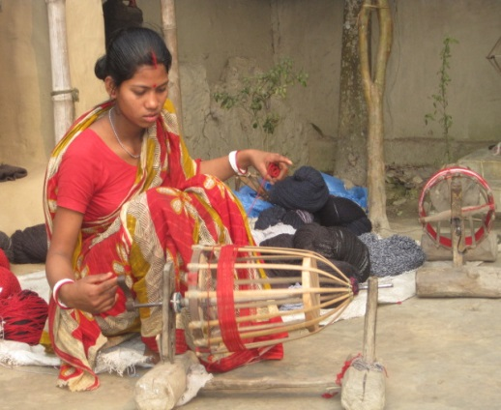
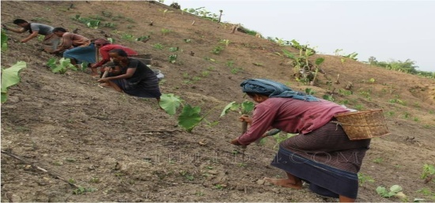
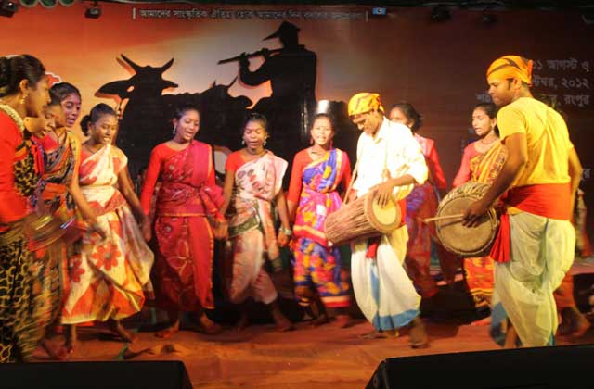
হাতে কাটা সুতা দিয়ে তৈরী কাপড় ।
খাদি
পাহাড়ে চাষাবাদের বিশেষ পদ্ধতি ।
জুম
পূজা বা সভা-সমিতির জন্য ছাদযুক্ত চত্তর ।
মন্ডপ
বোনা।
বয়ন

Slide 9
জোড়ায় কাজ
খাদি,জুম,মন্ডপ,বয়ন-শব্দগুলোর অর্থসহ ২টি করে বাক্য গঠন কর।

Slide 10
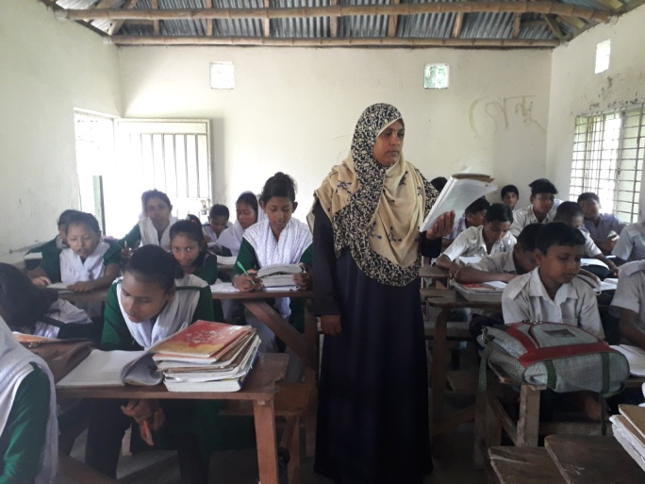
আদর্শ পাঠ

Slide 11
চাকমাদের প্রধান বসতি -
রাঙ্গামাটি জেলায়।
চট্রগ্রাম
খাগড়াছড়ি জেলায়।
বান্দরবান জেলায়।

Slide 12
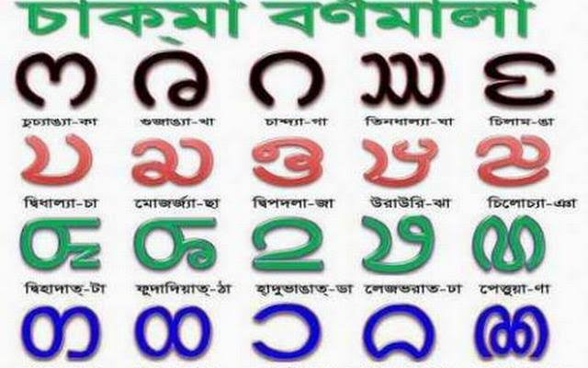
পরিচিতি
* মঙ্গোলীয় জনগোষ্ঠীর অন্তর্গত-
* নিজেদের মধ্যে “চাঙমা” নামে পরিচিত
* তারা আর্য ভাষাগোষ্ঠীর অন্তরভুক্ত
* তাদের নিজস্ব হরফও আছে

Slide 13
পরিবার প্রথা
* চাকমারা পিতৃতান্ত্রিক
* পিতাই পরিবারের প্রধান

Slide 14
সমাজ প্রথা
* সমাজের প্রধান হলেন রাজা
* গ্রামের প্রধান হলেন কারবারি।গ্রামের যাবতীয় সমস্যা তিনিই নিস্পত্তি করেন।

Slide 15
ধর্ম
* চাকমারা বৌদ্ধ ধর্মাবলম্বী। তবে তার পাশাপাশি এখনও তারা কিছু কিছু প্রকৃতিপূজাও করে থাকে।

Slide 16
পোশাক
* চাকমা পুরুষেরা “ধুতি” ও মহিলারা “পিনন” পরিধান করে থাকে।
* পুরুষেরা নিজেদের তাঁতে তৈরী “সিলুম”পরে।
* মেয়েরা খাদিকে ওড়না হিসাবে ব্যবহার করে।

Slide 17
খাদ্য
* চাকমাদের প্রধান খাদ্য ভাত, মাছ, মাংস ও শাক-সবজি।

Slide 18
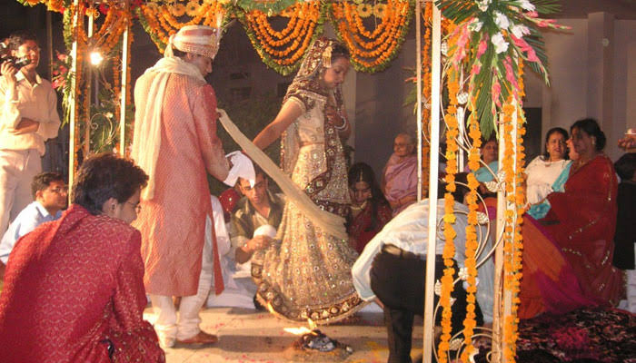
লৌকিক আচার অনুষ্ঠান
* বিয়ের সময় ছেলের অভিভাবক- কে ঘটকসহ কনের বাড়িতে কমপক্ষে তিনবার যাওয়া-আসা করতে হয়। প্রতিবারে চুয়ানি,পান-সুপারি ও পিঠা নিয়ে যেতে হয়।

Slide 19
উৎসব
* বিজু উৎসব চাকমাদের একটি প্রধান উৎসব।
ভিডিওটি দেখি

Slide 20
দলীয় কাজ
চাকমাদের প্রধান উৎসব কী এবং এ উৎসব তারা কিভাবে পালন করে? সে সম্পর্কে আলোচনা করে লিখ।

Slide 21
সরব পাঠ
নীরব পাঠ

Slide 22
মুল্যায়ন
১। চাকমারা কোন জনগোষ্ঠীর অন্তর্গত?
২। চাকমাদের প্রধান বসতি কোথায়?
৩। চাকমারা প্রধানত কোন ধর্মাবলম্বী?
৪। চাকমা মহিলারা কী পরিধান করে?
৫। চাকমাদের প্রধান উৎসব কোনটি?

Slide 23
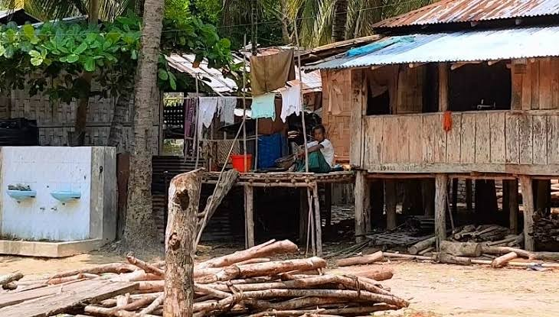
বাড়ির কাজ
বাংলাদেশে বসবাসরত চাকমা জনগোষ্ঠীর সমাজ,সংস্কৃতি ও জীবনাচার সম্পর্কে লিখ।

Slide 24
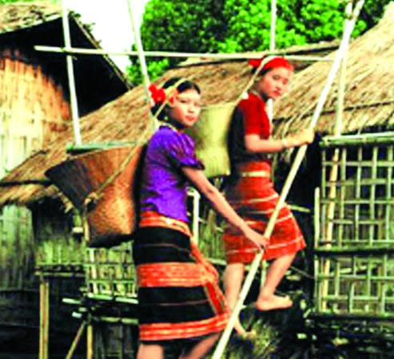
“সবাইকে ধন্যবাদ”

